Slide 1
영화 검색 및 추천 시스템
사용자 맞춤형 영화 검색 및 추천 솔루션
Notes:
라마 모델을 활용한 파인 튜닝과 랭체인을 적용한 실시간 전문지식 챗봇 ai 시스템

Slide 2
프로젝트 일정
기획 및 일정 수립
개발환경 구축
데이터 수집 및 데이터베이스 연동
LLM 활용
뷰 페이지 작성 및 웹 크롤링
기능 테스트 및 배포
팀원 및 담당 작업
조영훈: 인공지능 API(프로그램) 연동
안채연: 백엔드 개발, 데이터베이스 설계

Slide 3
프로젝트 개요 및 주요 기능
목적
사용자가 입력한 키워드를 바탕으로 관련 영화들을 분석, 검색, 추천하는 시스템 구현
핵심 기술
LLM (대규모 언어 모델), MySQL, 웹 크롤링, 스트림릿
주요기능
LLM 기반 분석, MySQL 기반 검색, 웹 크롤링 기반 검색, 장르 선택 및 맞춤형 필터링

Slide 4
시스템 구조 및 기술 스택
구성 요소
출력 페이지, LLM API, 데이터베이스 연동, 크롤링 모듈, 영화 종합 정보 사이트
데이터 흐름
1. 키워드 입력 → 2. LLM 분석 → 3. DB/크롤링 →
4. 결과 정렬 및 필터링 → 5. 사용자 제공
기술 스택
MySQL, LLM API, Python, Spring Boot, Flutter, HTML5, BeautifulSoup

Slide 5
기대 효과 및 확장 가능성
기대 효과
사용자 영화 탐색 경험 향상
빠르고 정확한 영화 추천으로 시간 절약
최신 트렌드 및 개인화된 정보 제공
확장 가능성
OTT 구독 및 현재 상영 영화 예매 연동
스프링부트 또는 플러터로 개발

Slide 6
개발 환경
운영 체제
-Windows 11 Pro (64-bit, build 22631)
하드웨어 사양
-CPU: 11th Gen Intel(R) Core(TM) i7-11700F @ 2.50GHz 2.50 GHz
-RAM: 16.0GB
-GPU: NVIDIA GeForce RTX 306
소프트웨어 및 도구
-프로그래밍 언어: Python, Java
-편집기: Visual Studio Code
-빌드 도구: Gradle
-버전 관리: GitHub
-패키지 관리: pip, conda
개발 프레임워크 및 라이브러리
-백엔드 프레임워크: Spring Boot, Flutter
-프론트엔드 라이브러리:
-웹 크롤링 라이브러리: BeautifulSoup, Selenium
데이터베이스
-MySQL
클라우드 및 배포 환경
-클라우드 프랫폼
-컨테이너
-웹 서버: Apache
테스트 및 품질 관리 도구
-테스트 도구: Selenium
-코드 품질 관리: ESLint, Prettier
네트워크 및 기타 도구
-협업 도구: GitHub

Slide 7
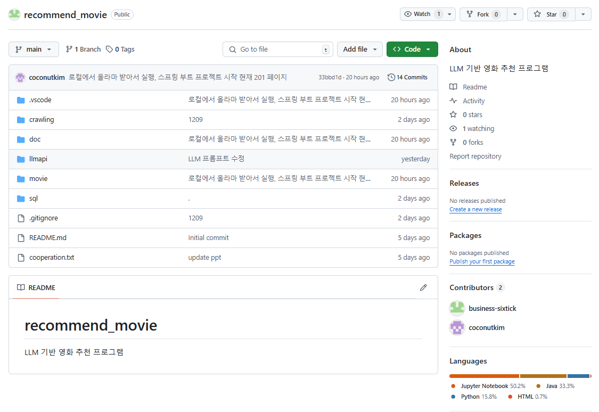
개발 환경
원활한 협업을 위해 깃허브 레포지토리를 생성했다
https://github.com/business-sixtick/recommend_movie.git

Slide 8
DB 서버 구축
계정 생성 후 루트 권한 부여
사용자 계정 생성
sixtick@sixtick-sub2:~$ sudo adduser ahncy
ahncy라는 사용자에게 루트 권한을 부여하기 위해 visudo라는 명령어를 이용해 sudoers 파일을 편집
root@sixtick-sub2:~# sudo visudo
파일의 끝 부분에 다음과 같은 내용 추가
ahncy ALL=(ALL) ALL
루트 권한 부여 확인 완료
ahncy@sixtick-sub2:~$ sudo whoami
root
MySQL 설치를 위한 준비
최신 패키지 목록을 다운로드하여 업데이트
(이때 이미 설치된 패키지는 변경되지 않는다)
ahncy@sixtick-sub2:~$ sudo apt update
이미 설치된 패키지를 최신 버전으로 업데이트
ahncy@sixtick-sub2:~$ sudo apt upgrade
MySQL 설치
ahncy@sixtick-sub2:~$ sudo apt install mysql-server
설치 점검
ahncy@sixtick-sub2:~$ mysql --version
mysql Ver 8.0.40-0ubuntu0.24.04.1 for Linux on x86_64 ((Ubuntu))
외부에서 MySQL에 접속 가능하도록 설정
MySQL 서버의 설정 파일 편집
ahncy@sixtick-sub2:~$ sudo nano /etc/mysql/mysql.conf.d/mysqld.cnf
모든 외부 IP에서 접속할 수 있도록 bind-address 수정
bind-address = 127.0.0.1 → bind-address = 0.0.0.0
설정을 반영하기 위해 재시작
sudo systemctl restart mysql
외부 사용자 생성과 모든 외부 IP 주소의 접속을 허용
Mysql> CREATE USER ＇ahncho＇@＇%＇ IDENTIFIED BY <passwd>;
사용자에게 모든 권한 부여
mysql> GRANT ALL PRIVILEGES ON *.* TO 'ahncho'@'%';
권한 설정을 즉시 반영
mysql> FLUSH PRIVILEGES;

Slide 9
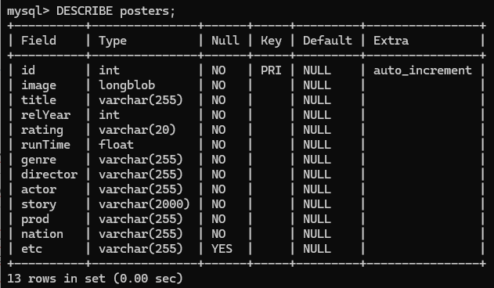
외부에서 MySQL 접속 및 데이터베이스의 테이블 생성
생성한 외부 사용자로 MySQL 접속
PS C:\Users\acy> mysql –u ahncho –p –h 192.168.0.26 –P 3306
데이터베이스 생성
mysql> create database movie;
해당 데이터베이스에서 테이블 생성
Mysql> create table posters (
id int auto-increment primary key,
image longblob not null,
title varchar(255) not null,
relYear int not null,
rating varchar(20) not null,
runTime float not null,
genre varchar(255) not null,
director varchar(255) not null,
story varchar(2000) not null,
actor varchar(255) not null,
prod varchar(255) not null,
nation varchar(255) not null,
etc varchar(255)
);

Slide 10
전략 변경
테이블 1개가 아니라
포스터 이미지와 해당 영화 상세 정보 테이블, 이렇게 2개로 나누어 만든다
다음과 같은 문제가 예상된다고 판단했다
테이블 크기 증가
이미지를 포함하면 데이터베이스의 크기가 MB 단위로 커질 수 있다
성능 저하
데이터를 처리할 때 큰 이미지 파일로 인해 I/O 성능이 느려진다
유지보수의 어려움
이미지를 수정하거나 삭제할 때 시간이 걸린다

Slide 11
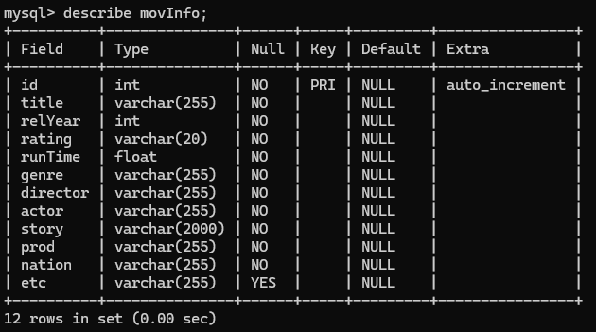
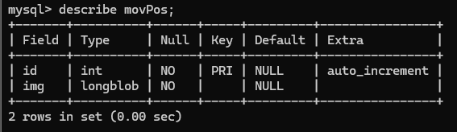
기존 posters 테이블에서 이미지 칼럼을 삭제 (이후 테이블명을 movInfo로 변경)
Mysql> alter table posters drop image;
movPos라는 이미지를 담을 테이블 생성
mysql> CREATE TABLE movPos (
-> id INT AUTO_INCREMENT,
-> img LONGBLOB NOT NULL,
-> PRIMARY KEY (id)
-> );

Slide 12
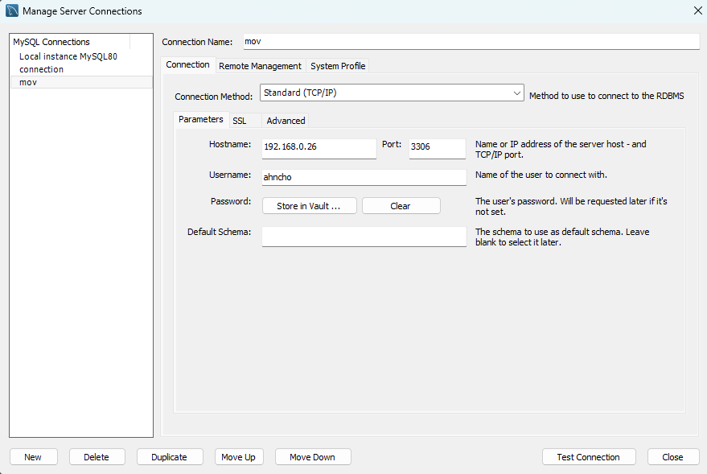
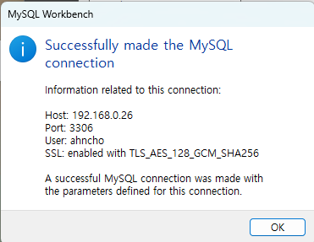
가시성을 위해 mysql workbench 8.0 CE에서 작업을 진행

Slide 13

select * from movInfo;
mysql> DESCRIBE posters;
+----------+---------------+------+-----+---------+----------------+
| Field | Type | Null | Key | Default | Extra |
+----------+---------------+------+-----+---------+----------------+
| id | int | NO | PRI | NULL | auto_increment |
| image | longblob | NO | | NULL | |
| title | varchar(255) | NO | | NULL | |
| relYear | int | NO | | NULL | |
| rating | varchar(20) | NO | | NULL | |
| runTime | float | NO | | NULL | |
| genre | varchar(255) | NO | | NULL | |
| director | varchar(255) | NO | | NULL | |
| actor | varchar(255) | NO | | NULL | |
| story | varchar(2000) | NO | | NULL | |
| prod | varchar(255) | NO | | NULL | |
| nation | varchar(255) | NO | | NULL | |
| etc | varchar(255) | YES | | NULL | |
+----------+---------------+------+-----+---------+----------------+
13 rows in set (0.00 sec)
select * from movPos;

Slide 14

스프링 부트 3 백엔드 개발자 되기: 자바 편
골든래빗㈜
신선영

Slide 15
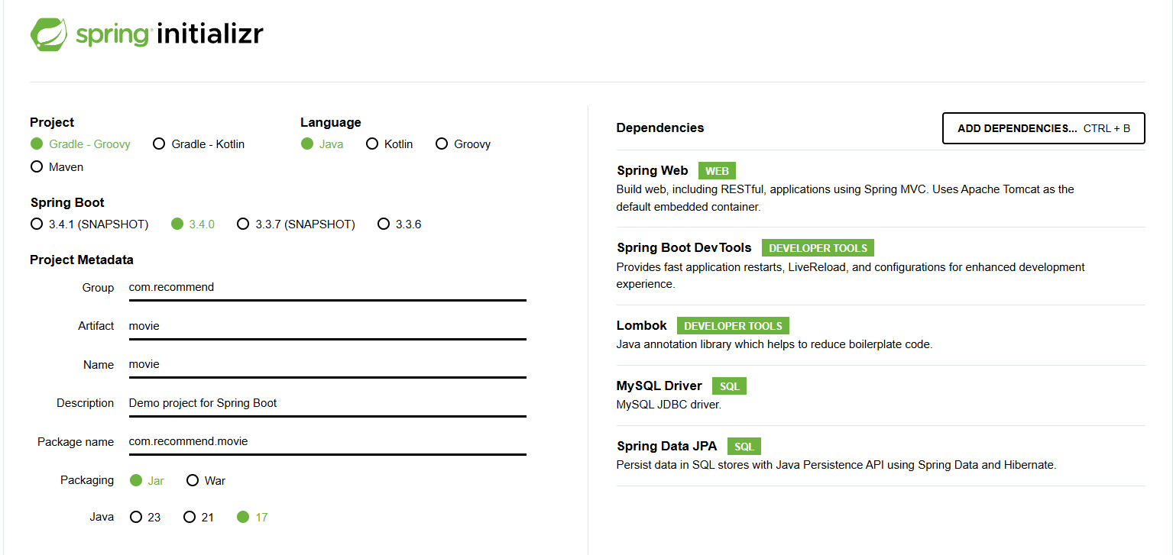
백엔드 설계
스프링부트 프로젝트의 틀을 만든다
https://start.spring.io/

Slide 16
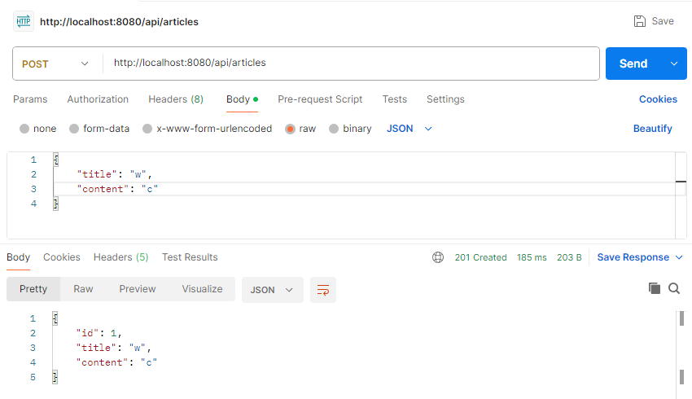

쿼리 자동 생성
2024-12-10T14:14:27.436+09:00 DEBUG 3008 --- [movie] [ restartedMain] org.hibernate.SQL :
create table article (
id bigint not null auto_increment,
content varchar(255) not null,
title varchar(255) not null,
primary key (id)
) engine=InnoDB
실제 값이 스프링 부트 서버에 저장된 모습
아래 테스트는 포스트맨을 이용해 진행했다
포스트맨
https://www.postman.com/
http 요청을 보낼 수 있는 클라이언트 프로그램
Api 개발을 마치고 웹 브라우저에서의 테스트를 대신한다
애플리케이션을 실행하면 데이터베이스 내 테이블이 자동으로 만들어진다

Slide 17
Mysql에 등록된 사용자와 호스트 정보 확인
mysql> SELECT User, Host FROM mysql.user;
+------------------+-----------+
| User | Host |
+------------------+-----------+
| ahncho | % |
| debian-sys-maint | localhost |
| mysql.infoschema | localhost |
| mysql.session | localhost |
| mysql.sys | localhost |
| root | localhost |
+------------------+-----------+
6 rows in set (0.00 sec)
사용자의 권한 확인
대충 내용은 모든 권한을 부여받았다
mysql> SHOW GRANTS FOR 'ahncho'@'%';
+----------------------------------------------------------------------------------------------------------------------------------------------------------------------------------------------------------------------------------------------------------------------------------------------------------------------------------------------------------------------------------------------------------------------------------------------------------------------------------------------------------------------------------------------------------------------------------------------------------------------------------------------------------------------------------------------------------------------------------------------------------------------+
| Grants for ahncho@%
…
Spring.datasource.url과 mysql의 user()의 차이점
spring.datasource.url=jdbc:mysql://192.168.0.26:3306/movie
mysql> select user();
+----------------------+
| user() |
+----------------------+
| ahncho@192.168.0.100 |
+----------------------+
1 row in set (0.00 sec)
전자는 데이터베이스 서버가 위치한 ip 주소이고,후자는 현재 세션의 사용자와 호스트 정보를 반환한다

Slide 18
삽입한 데이터 값이 반영이 안 될 경우 다음 코드를 application.properties에 추가한다
spring.sql.init.mode=always
WSL(Windows subsystem for linux)에 프로그램을 다운받는다
우분투까지 하는데 복잡하고 번거로워서 테스트용으로 사용했다

Slide 19
Docstring은 함수, 클래스, 모듈 등에 대한 설명을 포함하는 문자열로, 이를 통해 Python 코드의 문서화가 가능합니다.
Article.html 파일의 일부
<script src="/js/article.js"></script>
# js 폴더에 js 파일을 인식하지 못하면 명시적으로 경로를 지정해준다
spring.web.resources.static-locations=classpath:/static/

Slide 20
//1234@naver.com + 1234
mysql> describe users;
+----------+--------------+------+-----+---------+----------------+
| Field | Type | Null | Key | Default | Extra |
+----------+--------------+------+-----+---------+----------------+
| id | bigint | NO | PRI | NULL | auto_increment |
| email | varchar(255) | NO | UNI | NULL | |
| password | varchar(255) | YES | | NULL | |
+----------+--------------+------+-----+---------+----------------+
3 rows in set (0.00 sec)
mysql> select * from users;
+----+----------------+--------------------------------------------------------------+
| id | email | password |
+----+----------------+--------------------------------------------------------------+
| 1 | 1234@naver.com | $2a$10$rQ19HiwTaiQ6jk/rfNQXVOfm3MHDuZ.0A6KG/ad/rj7kpuW//0YM2 |
+----+----------------+--------------------------------------------------------------+
1 row in set (0.00 sec)

Slide 21
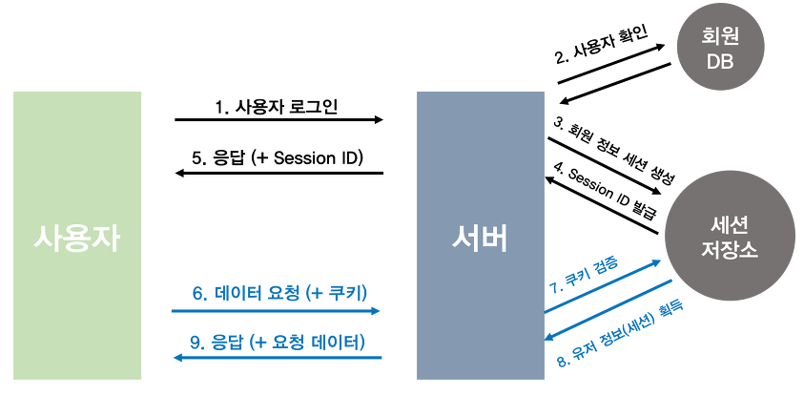
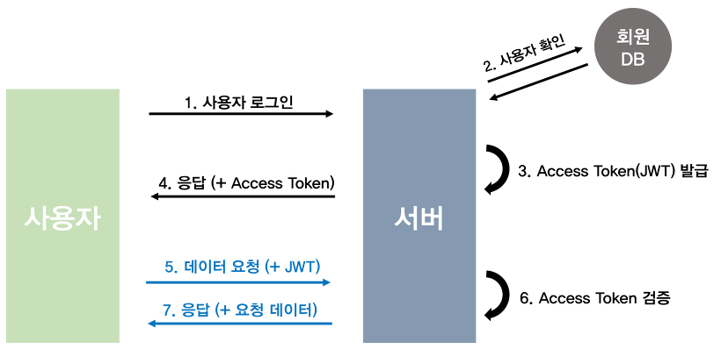
https://velog.io/@jun7867/%EC%84%B8%EC%84%A0-%EA%B8%B0%EB%B0%98-%EC%9D%B8%EC%A6%9D%EA%B3%BC-%ED%86%A0%ED%81%B0-%EA%B8%B0%EB%B0%98-%EC%9D%B8%EC%A6%9DJWT-%EC%B0%A8%EC%9D%B4%EC%A0%90
일반적으로 웹 어플리케이션의 서버는 수평 확장 방법을 택한다
즉 1대가 아닌 여러 대의 서버가 요청을 처리한다
이때 별도의 작업이 없으면 세션 기반 인증 방식은 불일치 문제를 겪는다
반면에 토큰 기반 인증은 서버가 아닌 클라이언트가 인증 방식을 저장한다
이를 통해 HTTP의 비상태성을 그대로 활용하여 높은 확장성을 가진다
비상태성(Stateless)
-요청과 응답을 교환하는 동안 상태를 저장하는 못하는 HTTP의 특성
-따라서 이전에 보냈던 요청과 응답을 기억하지 못한다

